Slide 1

Presentación “Tutoplus”
Núñez Milán María Fernanda - 217758519
Pelayo Pinedo Abraham - 215500336
Programación para internet
Profesor: MICHEL EMANUEL LOPEZ
FRANCO
Sección D03

Slide 2

Introducción
El proyecto busca ser una página que provee tutoriales o videos educativos para niños de preescolar y primaria acerca de las principales materias que se imparten en la educación básica. La página está basada en el diseño de la plataforma de streaming Netflix, sólo que en vez de películas serán videos educativos.
En esta presentación se explicará de forma breve la finalidad del proyecto, sus partes principales y sus funcionalidades básicas.

Slide 3

Desarrollo
La finalidad es producir una página que ofrezca tutoriales y videos educativos para niños de preescolar y primaria, ayudando a fortalecer sus conocimientos escolares.
Actualmente se presentan videos relacionados a las siguientes materias: Artes visuales, ciencias naturales, computación, español, geografía, historia y matemáticas.

Slide 4
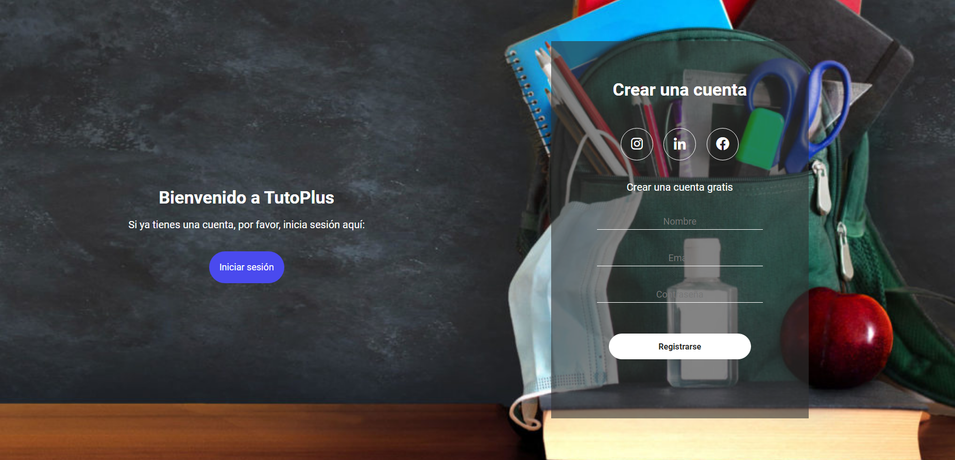
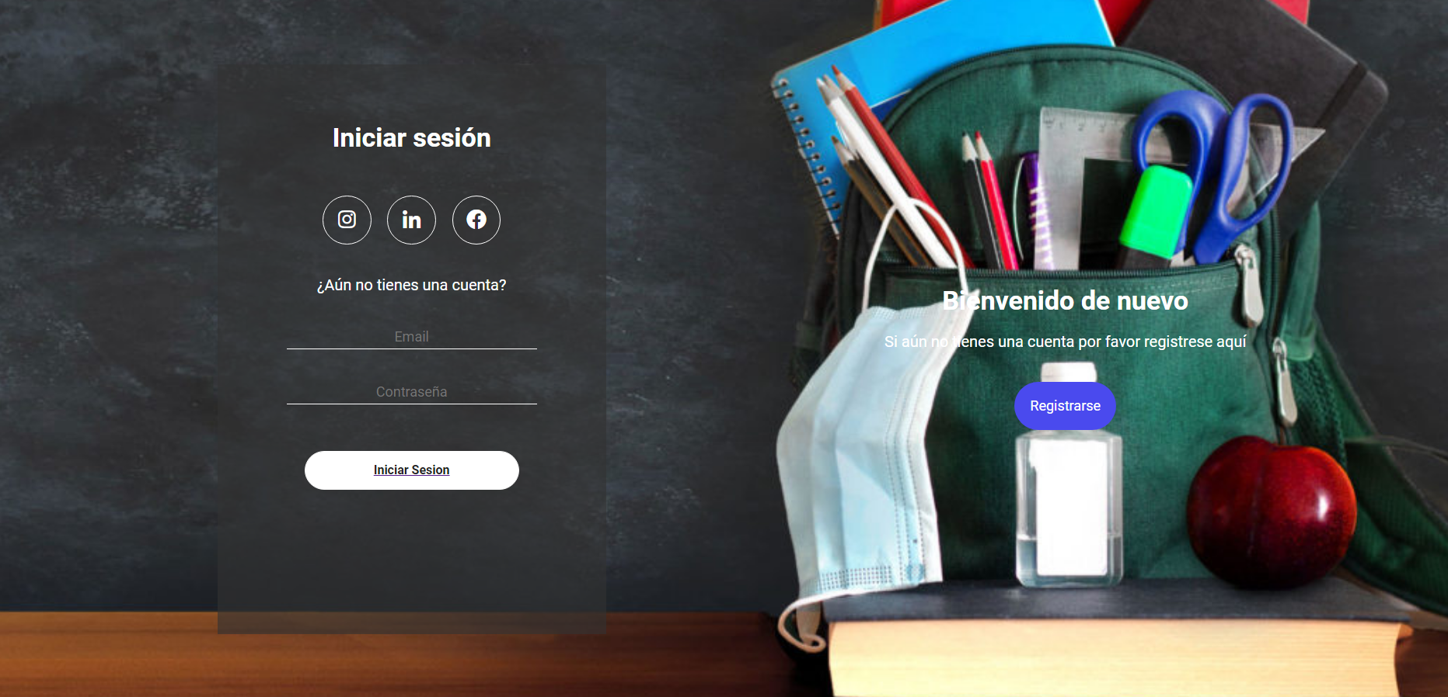
Diseño login
Se agregó un login que tiene las pestañas necesarias para registrarse (primera captura) y para iniciar sesión (segunda captura).

Slide 5
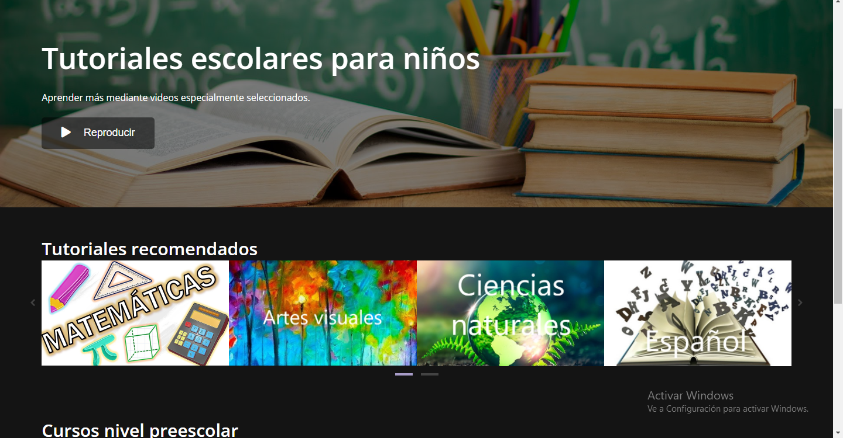
Diseño inicio
Se pretendió que la página no fuera una copia total de Netflix, sino una plantilla en donde el enfoque sea la educación de los niños y no ver películas y series.
Cabe destacar que la página es intuitiva y sencilla de manejar.
Por ejemplo, el inicio tiene tres secciones de imágenes: una de tutoriales recomendados, otra de nivel preescolar y otra de nivel primaria. Cada una de esta secciones tienen imágenes que hacen referencia a una materia en específico. Al hacer clic sobre alguna de estas imágenes, la página redirecciona a un video de Youtube en específico que da un tema de la materia correspondiente.

Slide 6
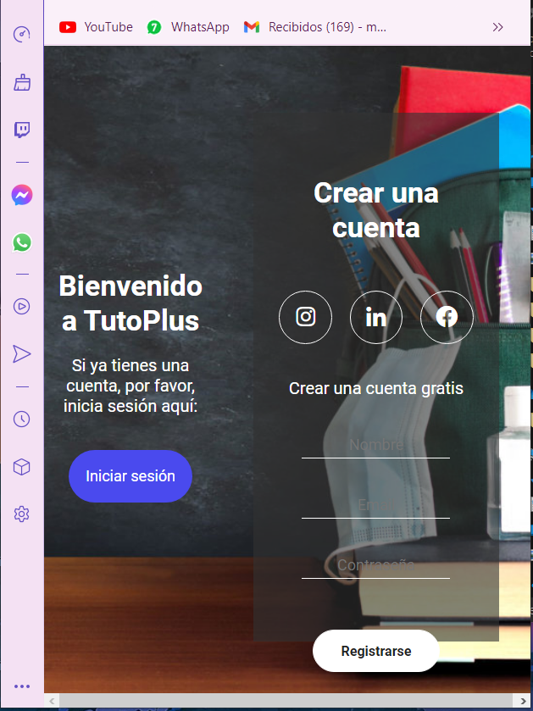
Página responsiva
Nos aseguramos que la página sea responsiva, para así tener una versión móvil.
Se puede apreciar que todos los elementos de la página tienen un acomodo adecuado cuando se disminuye el tamaño de la ventana.

Slide 7
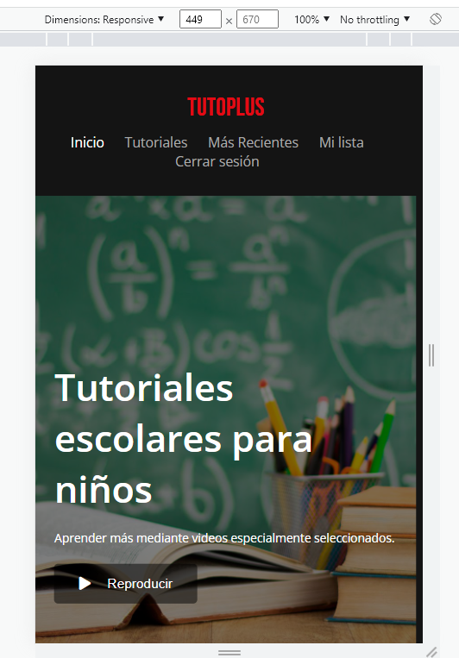
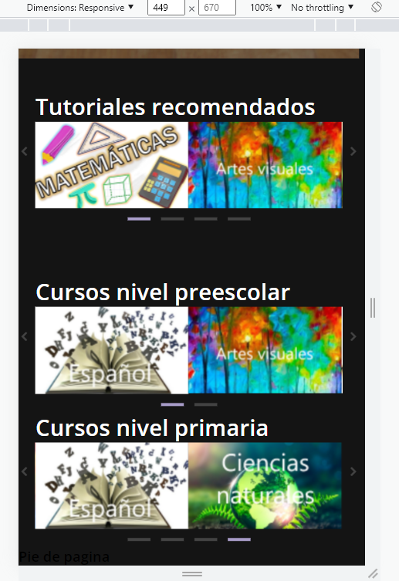

Slide 8
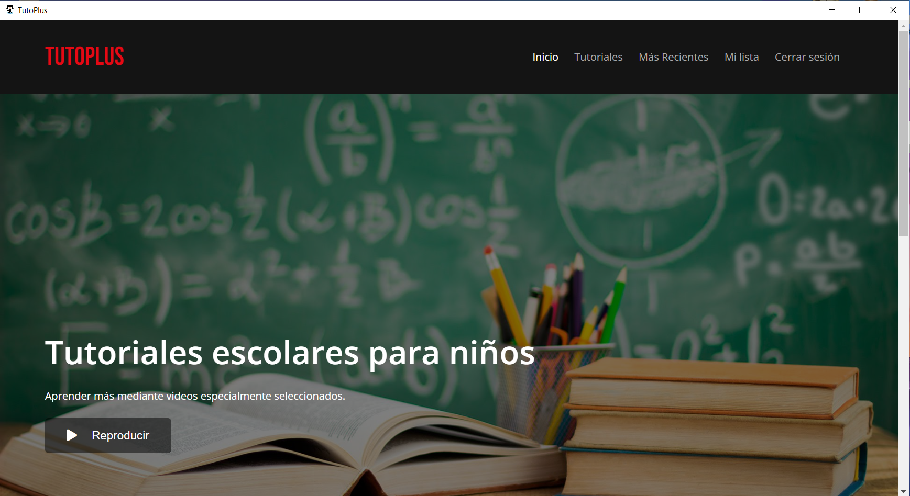
Aplicación de escritorio
El proyecto además cuenta con su versión de escritorio que está almacenado en el repositorio del proyecto. La aplicación se ve de la siguiente manera:

Slide 9
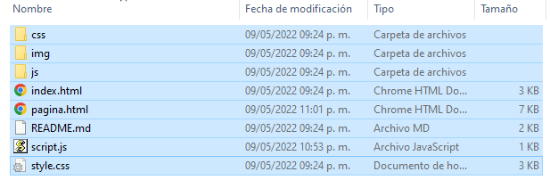
Código
Se utilizaron archivos HTML, CSS y JS para codificar la página, así como una carpeta con las imágenes correspondientes (img).
Se utilizaron dos archivos HTML, una para el diseño de la página principal y otro para el inicio de sesión. Estos archivos tienen sus propios estilos CSS.
También se incluyeron dos archivos JS para sus respectivos archivos HTML. En ellos se definieron los eventos correspondientes como, por ejemplo, cuando se le hace click en alguna imagen o si se quiere reproducir automáticamente, así como el inicio de sesión.

Slide 10
Conclusión
Esta página web abarca las bases de la programación para internet que se tiene contemplado abarcar en el proyecto final. Las páginas web tienen esencialmente las siguientes partes: un esqueleto o estructura (HTML), el estilo o la apariencia (CSS) y el funcionamiento u forma de operar (JS).
También existen los Frameworks los cuales proveen formas de programar diversas estructuras (acordeones, carruseles, tablas o grids, etc.) en forma de plantillas, estilos o íconos que pueden enriquecer la apariencia y operabilidad de una página web, pero esta parte de la programación web resulta ser muy amplia, por lo que requiere tiempo y práctica para adquirir alguna habilidad para emplear de forma correcta alguno de estos Frameworks.
Consideramos que dada la demanda que se está dando de la programación web, resulta necesario tener una noción básica de ella hoy en día.

